Slide 1
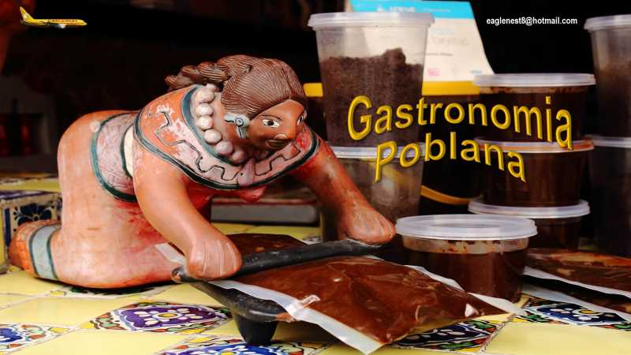
40’ 00”

Slide 2
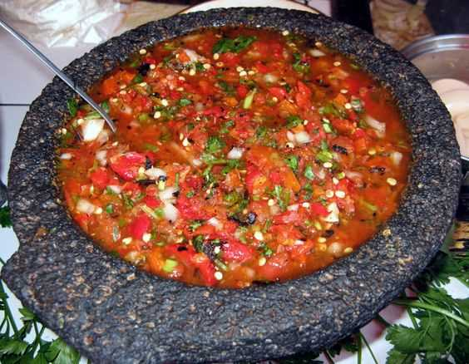

Esta presentación
tiene como fin pasar un rato agradable
con la música y las diapositivas,
mostrando las joyas turísticas de Puebla, México…
NO pretende lucro alguno…
ni tiene nexos con gobierno o partidos políticos…
solo es para informar y entretener

Slide 3
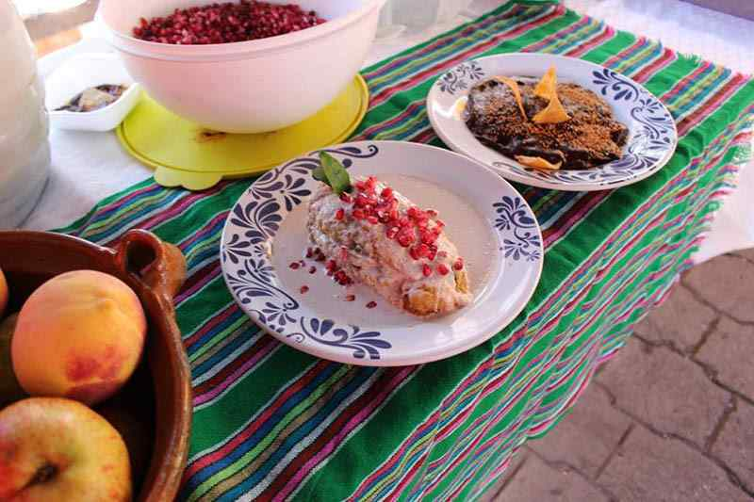


Gastronomía Poblana
eaglenest8@hotmail.com
Puebla de los Ángeles
____________________

Slide 4
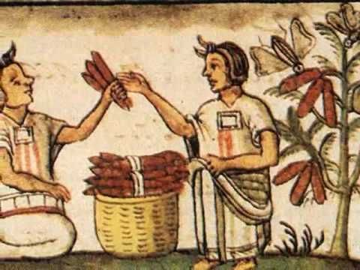
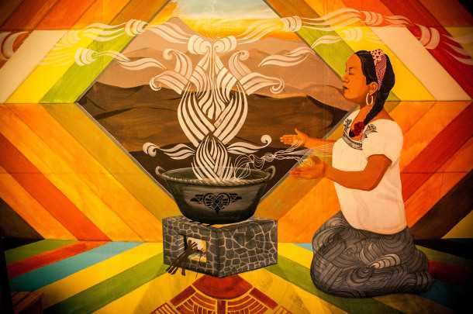
La gastronomía de Puebla
tiene una amplia influencia prehispánica, como el uso
de ciertos utensilios
e ingredientes típicos.
Gastronomía Poblana
Es reconocida
a nivel internacional
por su variedad y su historia.
Es el conjunto
de platillos originarios
del estado de Puebla
en México, y forma parte de la gastronomía Mexicana.

Slide 5
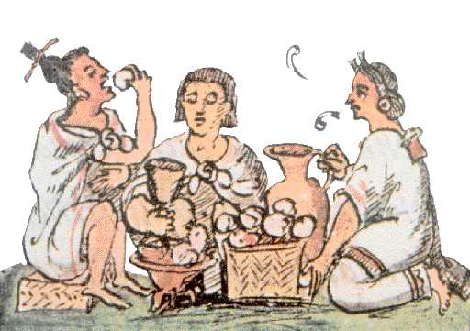
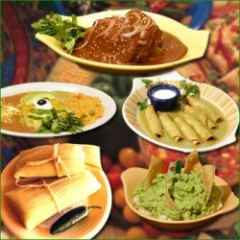
Historia
La gastronomía poblana
es resultado de la fusión
de la tradición culinaria
de origen Mexica
« anterior al período colonial »,
y de las influencias
de cocinas europeas
tales
como la española
y la francesa,
o de otras latitudes
como la árabe.

Slide 6
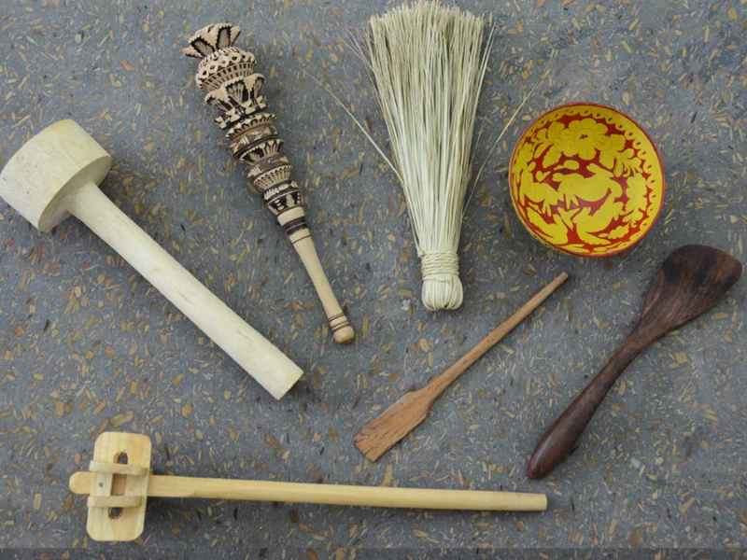
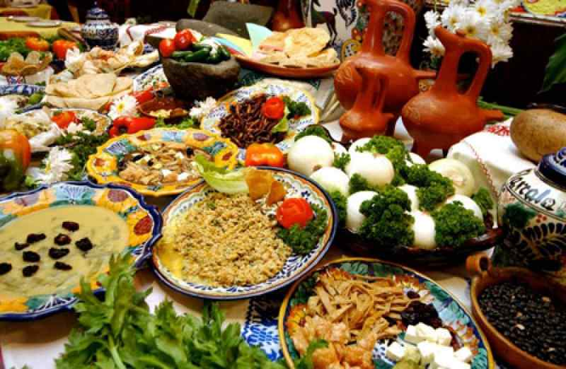
Cada gastronomía aportó
no solamente ingredientes
« como el chile, el jitomate,
la cebolla, el aceite »,
sino también utensilios
y procesos
que enriquecieron
la oferta culinaria
del estado,
haciendo de esta
una cocina rica
y variada,
considerada
como una
de las más barrocas
y representativas
de México.

Slide 7
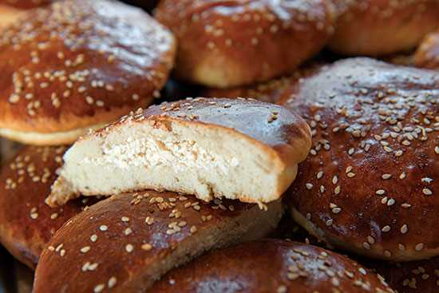
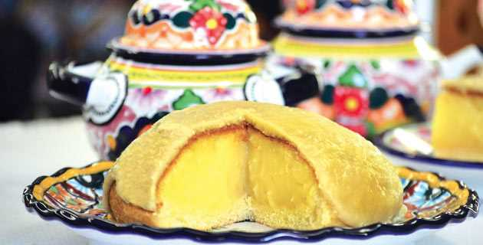
La situación geográfica de Puebla fue sin duda alguna,
la razón para conformar y definir los rasgos más característicos
de la gastronomía poblana.
Otra de las características
con las que cuenta
la cocina poblana
es su oferta amplia
y variada
de panes.

Slide 8
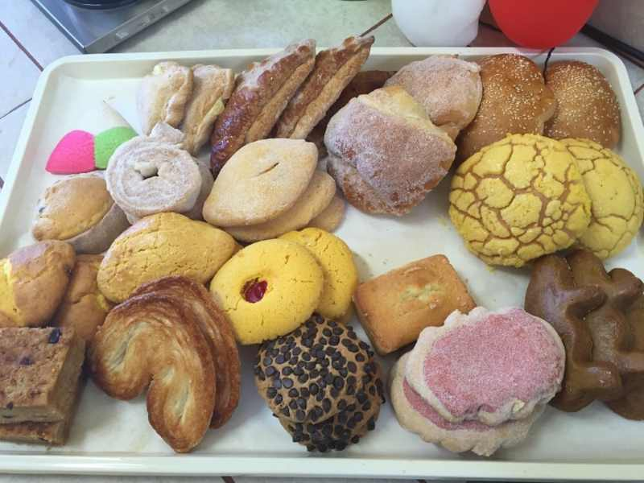
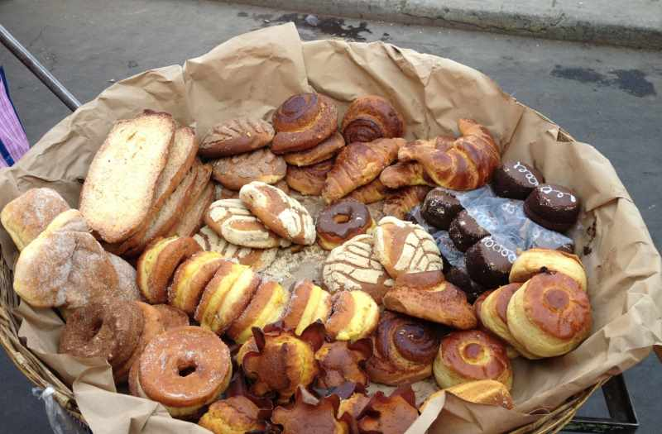
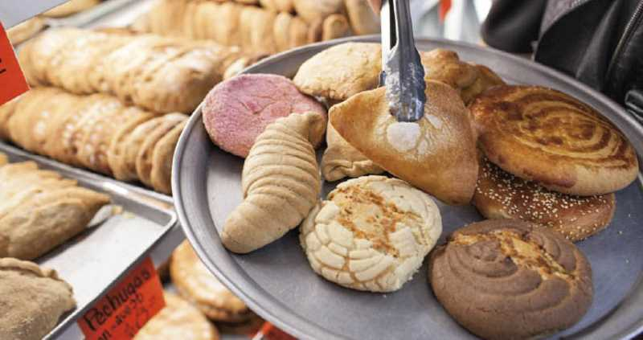
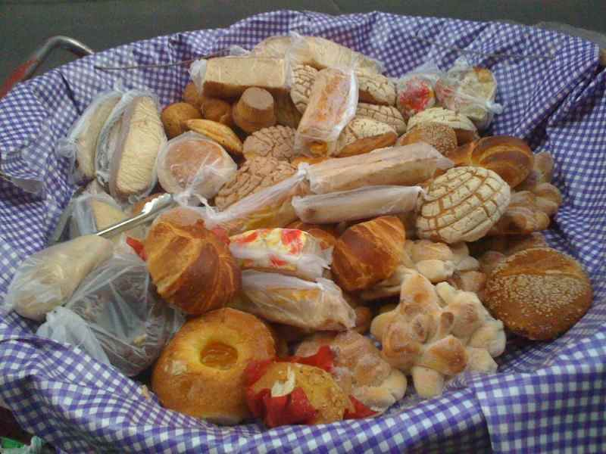
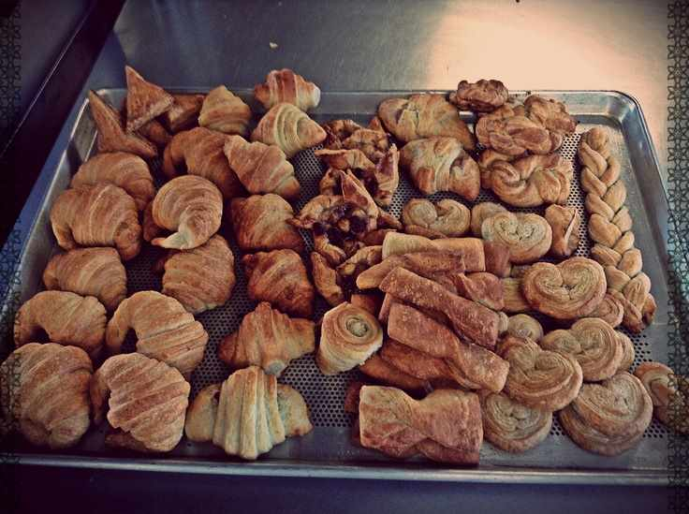
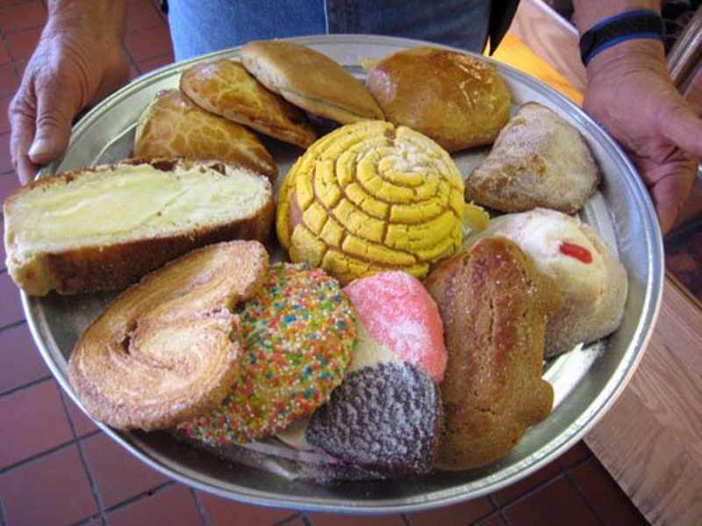

Slide 9
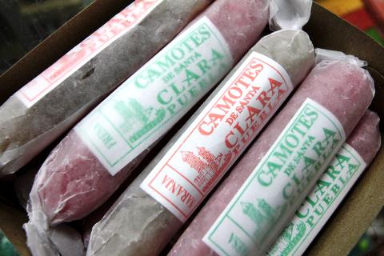
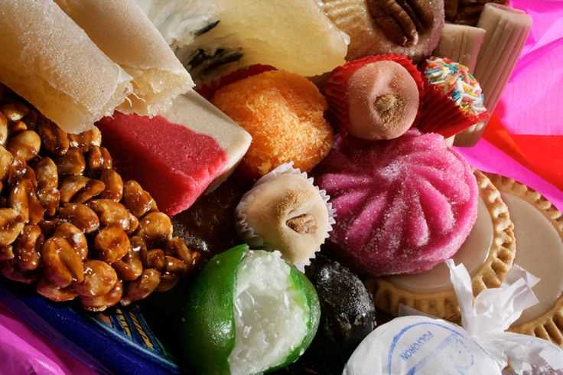
y dulces típicos,
que sumado
a platillos considerados
como bandera
de la gastronomía mexicana
«los chiles en nogada »,
hacen de esta,
una de las cocinas
más importantes
del país
y patrimonio
de la nación.

Slide 10
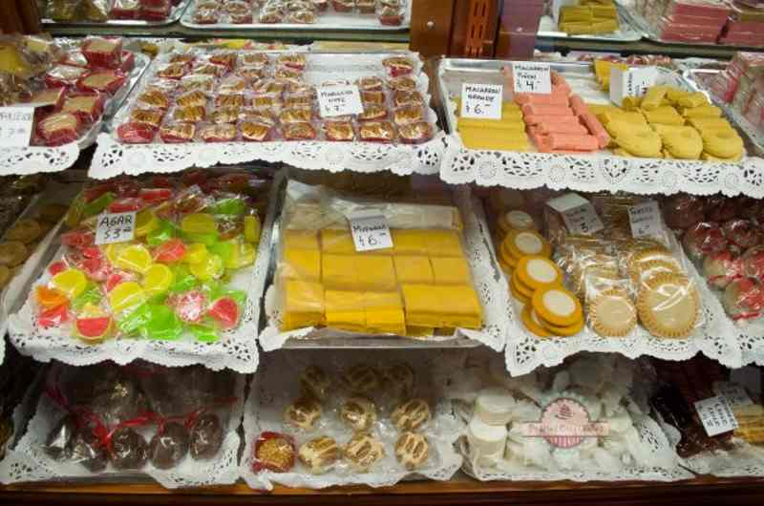
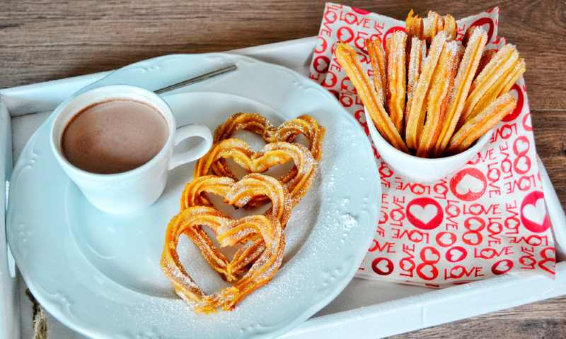
La gastronomía poblana es una
de las más complejas,
ricas y nutritivas.
Y por consiguiente está buscando
ser considerada
como patrimonio cultural
de la humanidad.

Slide 11
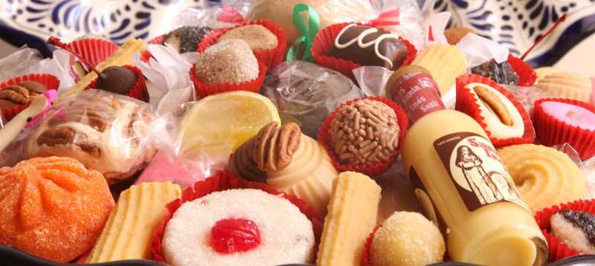
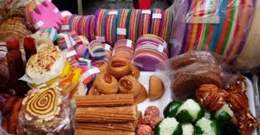
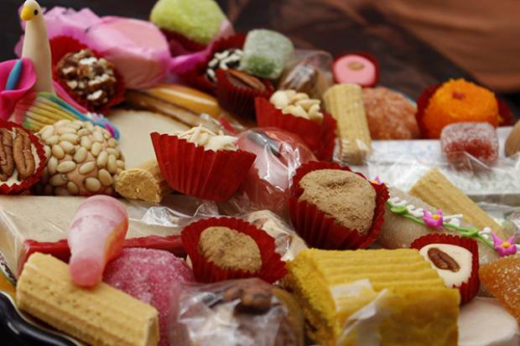
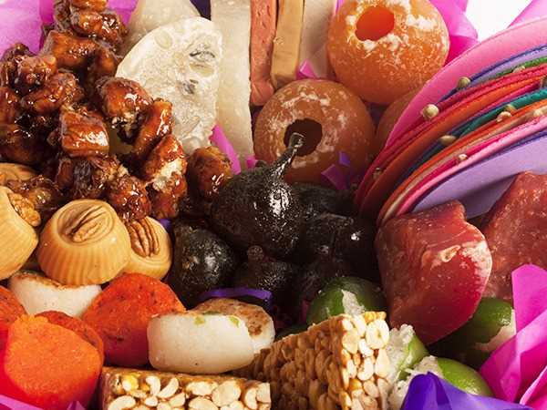
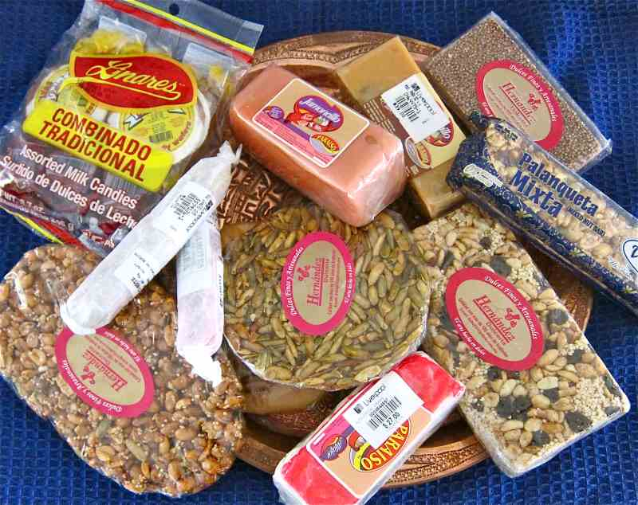

Slide 12
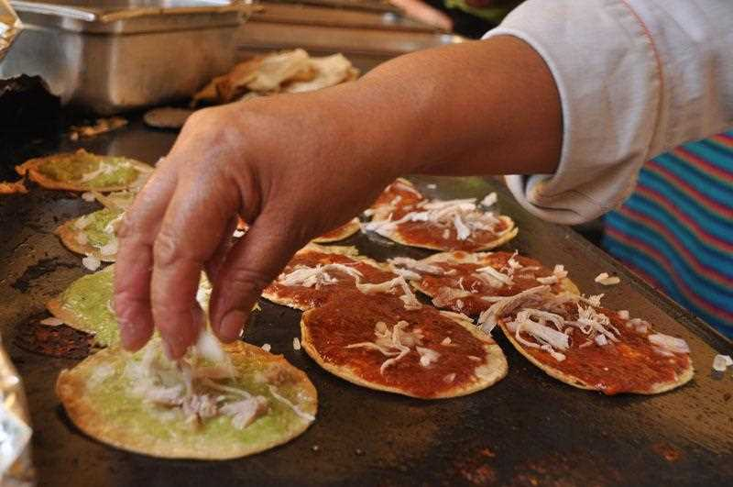
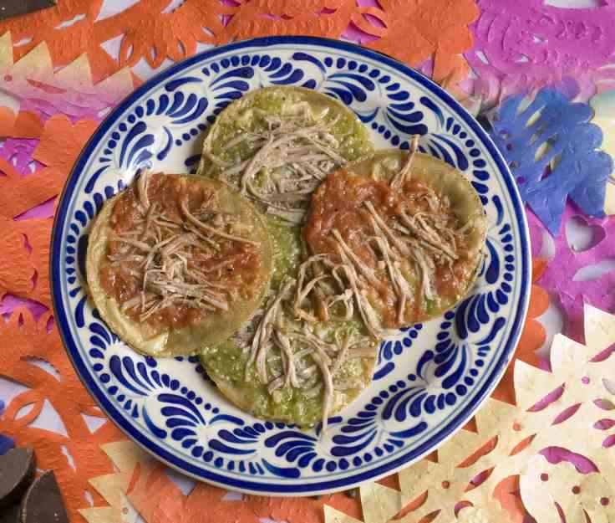
Antojitos representativos
Según el diccionario
de la Real Academia Española,
los antojitos
son aperitivos, conocidos en España
como tapas.
Dentro
de la gastronomía
de Puebla, los más representativos son:

Slide 13
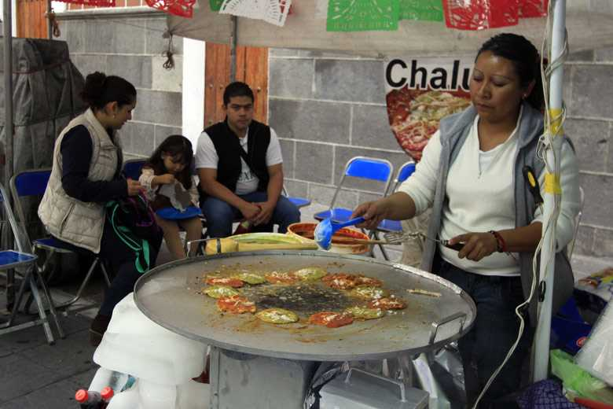
Las Chalupas
Las chalupas
están elaboradas
con tortilla de maíz
de tamaño pequeño, fritas en manteca, cubiertas de salsa roja o verde,
cebolla cruda picada y carne de cerdo deshebrada;
también suele sustituirse
este tipo de carne
por carne de res,
de pollo
y/o queso rallado.

Slide 14
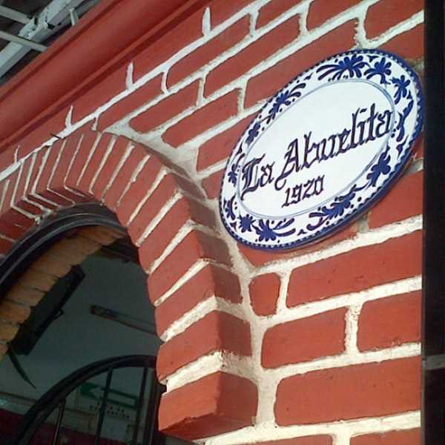

En la ciudad de Puebla, se pueden degustar
en puestos ambulantes, cocinas pequeñas o restaurantes.
En el Paseo de San Francisco,
lugar que el cronista Urbano
De Loya establece
como el origen de este platillo,
se encuentran establecimientos
de comida poblana
que se disputan la maternidad
de este tradicional antojito
como el restaurante La Chiquita
y el restaurante La Abuelita.
En 1995, De Loya escribió en su columna Puebla de mis amores:

Slide 15
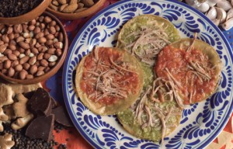
"¿Quién habrá sido la primer chalupera?...
Anoten el nombre... Severina Méndez
viuda de Madrid,
“La Abuelita”.
Solo un dato... pero confirmado.
Por su parte,
para Carolina Vega
las chalupas
habrían surgido
en 1896
de la mente y manos
de Francisca Hernández, matriarca
de la familia
que ha dirigido
La Chiquita
por cinco generaciones.

Slide 16
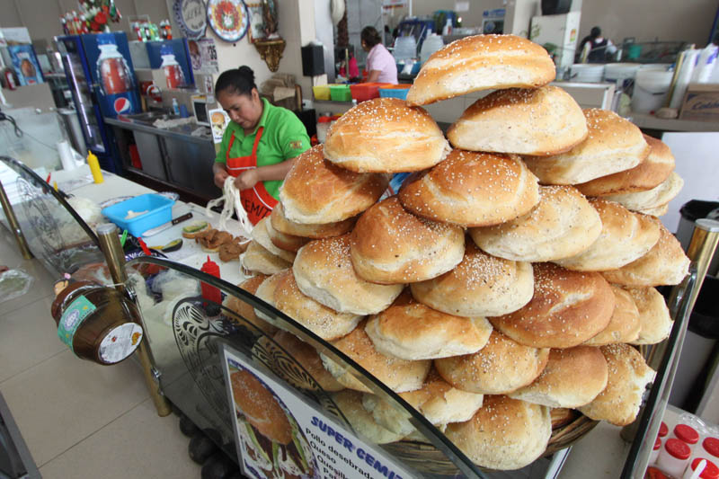
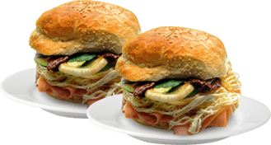
Cemitas
La cemita poblana
es un platillo típico del Estado
de Puebla,
barata y de fácil preparación,
se puede encontrar
en varios puntos
de la ciudad.
La historia de este platillo procede
de dos variedades de pan,
que durante la época colonial
eran tributo a la corona española
por la Ciudad de Puebla:

Slide 17
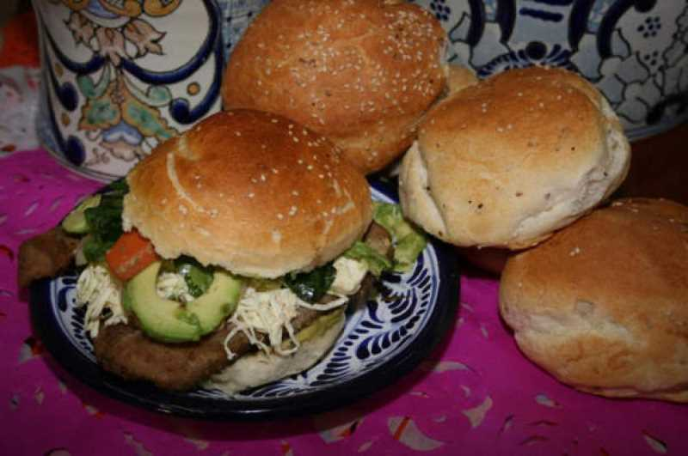
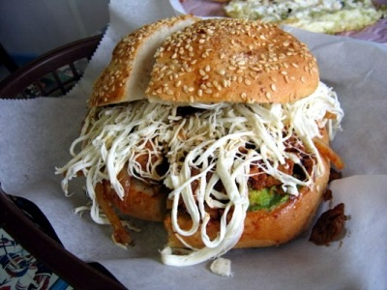
bizcochos de sal parecidos
al pambazo francés
que se difundió
en la intervención militar francesa
contra México entre los años 1863-1867.
Las cemitas poblanas ofrecen variedad en su contenido principal.

Slide 18
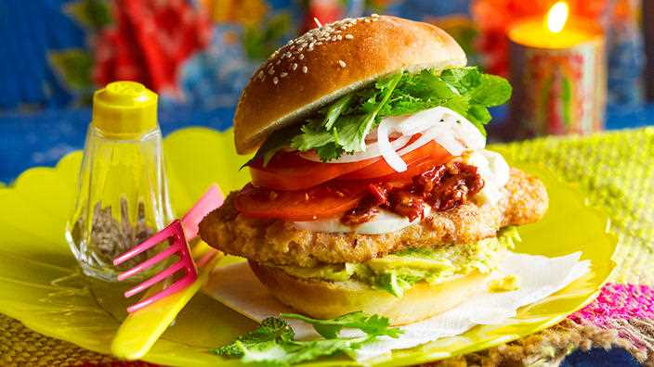
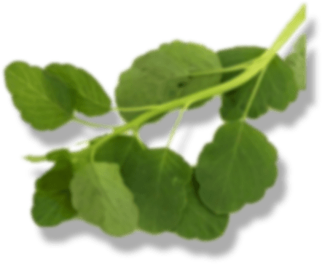
Una vez abierto este pan
se le añaden,
queso blanco o quesillo,
rebanadas de jitomate,
cebolla, chiles chipotles
o rajas y según se desee
la especialidad;
puede ser milanesa, jamón,
carne enchilada, carnitas,
pata, etcétera.
Al final se corona
con hojas de pápalo fresco.

Slide 19
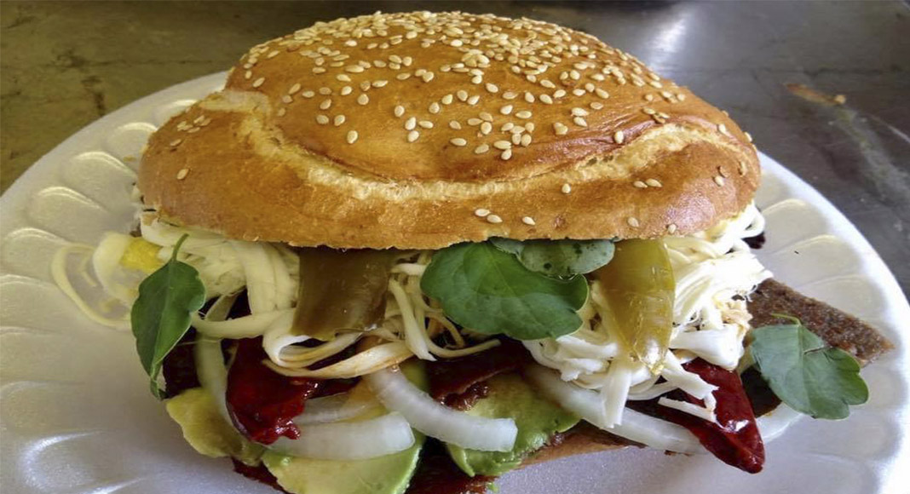
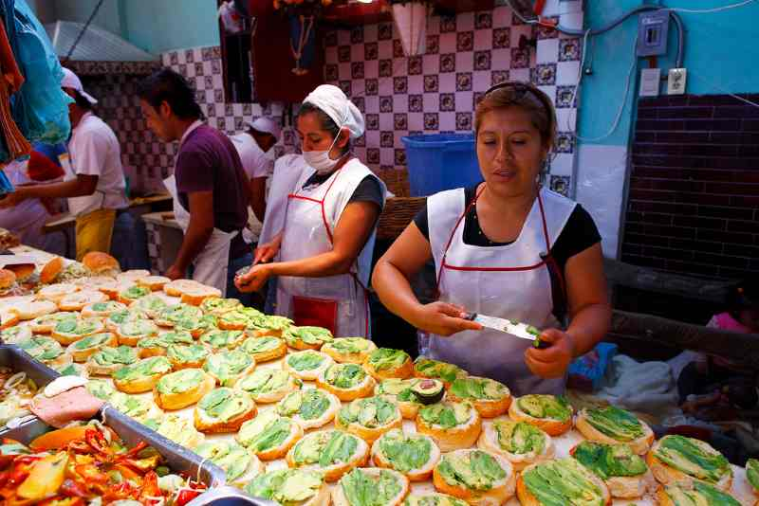
Entre los lugares más populares para encontrar este platillo
en la ciudad de Puebla, se encuentran el mercado
Melchor Ocampo,
ubicado en la colonia
El Carmen
y por ello popularmente
es conocido
como Mercado
del Carmen, ubicado
en la 21 Oriente 209, entre 2 y 4 sur.
Así, de igual manera, el pequeño puesto de “La Güera”,
quien desde hace 50 años se coloca en la 7 Oriente
cerca del número 701, en el Centro Histórico.

Slide 20
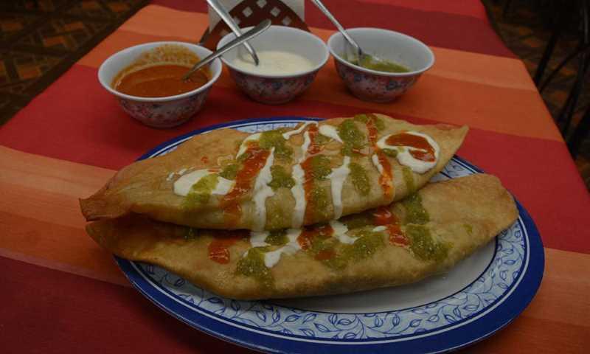
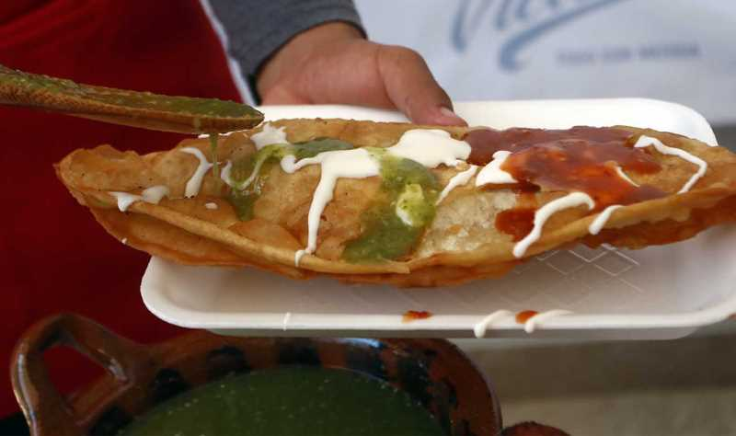
Molotes
Antojito típico
de Puebla cuya historia puede tener como referencia la mezcla
de la cocina hispana, criolla y mestiza,
ya que para
su elaboración
se utiliza tanto
la masa de maíz
con una mezcla
de harina de trigo
y con un relleno
de diversos ingredientes de origen tanto prehispánico
como español

Slide 21
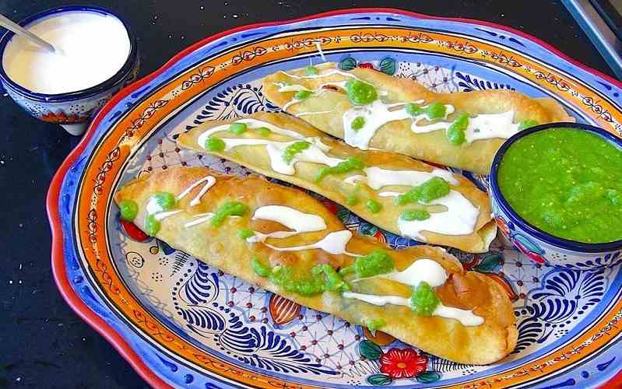
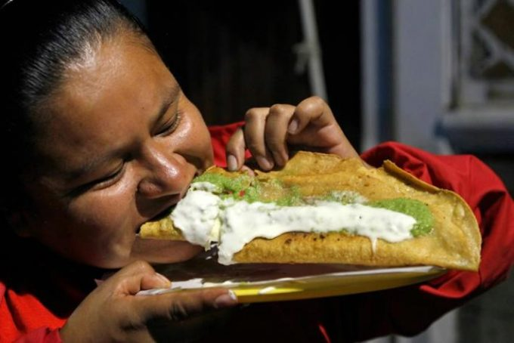
como el queso,
la papa
y hasta la flor
de calabaza;
además de que
fue durante
la época colonial
que se introdujo
a la Nueva España
la técnica
de freír,
que hace
la diferencia
entre molote
y quesadilla.
Sin embargo, no existe una receta oficial.

Slide 22
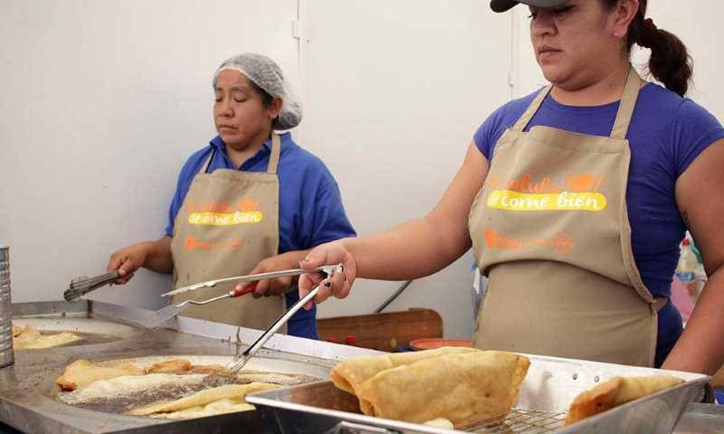
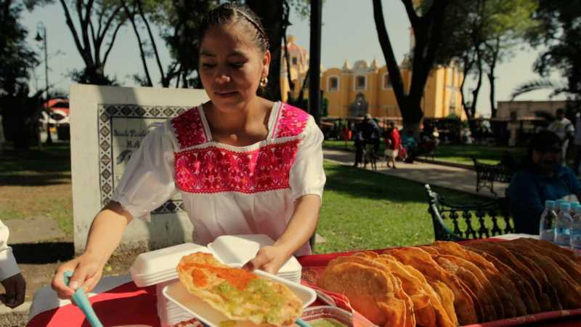
Cada una
de las personas
que los prepara
le agrega
o quita ingredientes,
pero lo que
Sí es básico
en su preparación
es el uso
de la masa de maíz,
sal y harina de trigo que debe tener como resultado una masa crujiente y delgada,
además de que
el relleno puede ser muy variado.

Slide 23
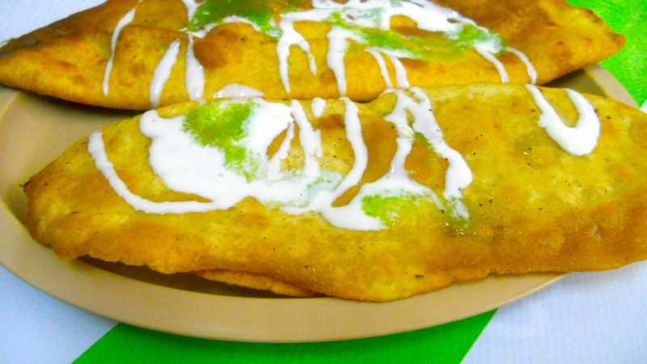
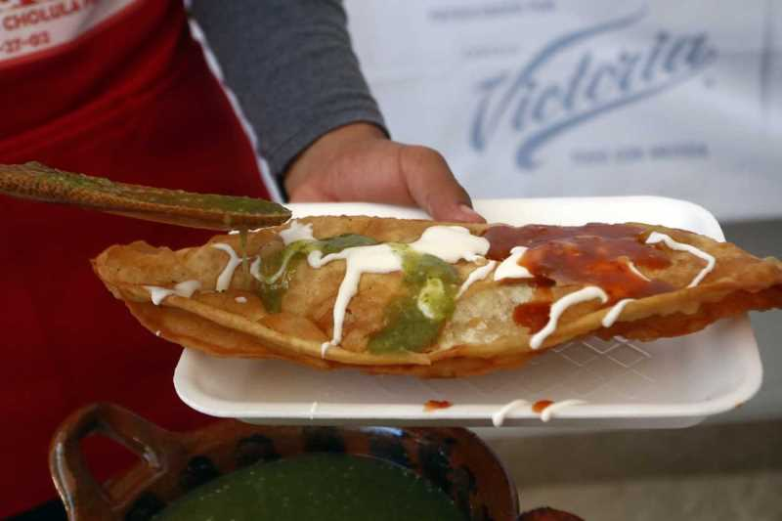
Encontramos molotes
de un solo ingrediente como papa, queso, requesón o también rellenos de guisados como tinga
o plátano macho.
Finalmente se agrega sobre este crema,
salsa y queso.

Slide 24
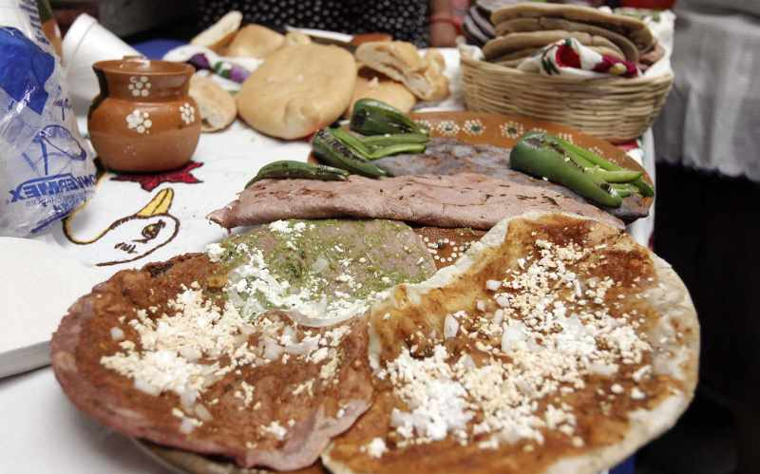
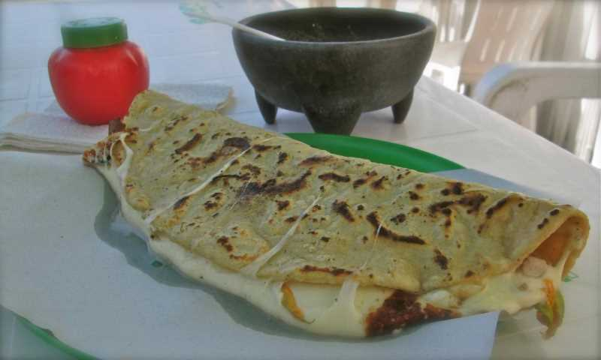
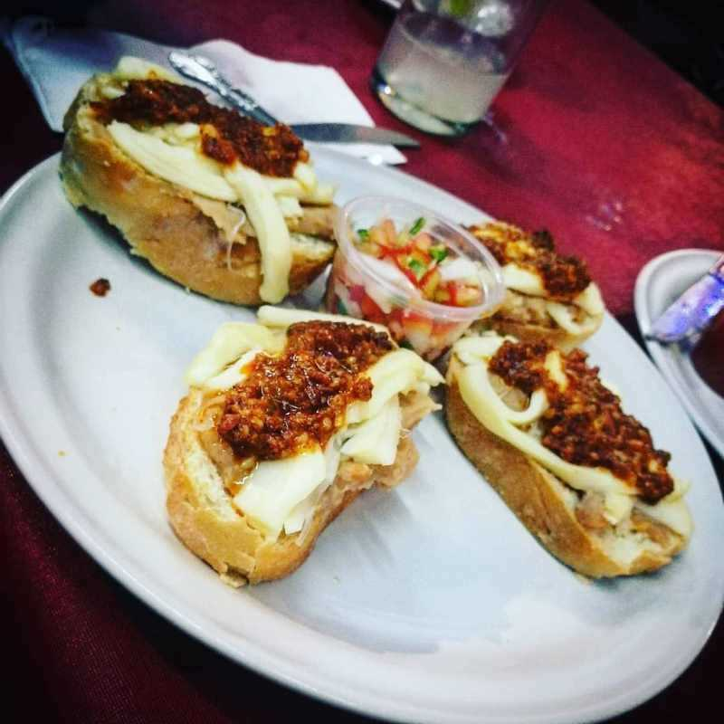









Memelas
Tacos Borrachos.
MemelasBandera
Pelonas
Papas con Rajas
Pelliscadas
Quesadillas
Gorditas
Otros antojitos
Chanclas
Poblanas
Tostadas
Molletes

Slide 25



Chamorros al ajillo
Mixiotes
Tortitas de arroz.

Slide 26


Platillos
elaborados

Slide 27

El mole poblano es una salsa preparada
por una gran variedad de ingredientes
como cacao, chile ancho, chile mulato, chile pasilla,
Mole poblano
chile chipotle, jitomate, almendra, plátano, nuez, clavo, canela, cebolla
y ajo, ajonjolí,
entre otros.
Tradicionalmente
se emplea
para acompañar
la carne de pavo
o guajolote,
aunque también
se puede usar
con res, pollo o cerdo.

Slide 28







Slide 29













Entomatadas
Flautas
Enchiladas mixtas de Pipian
Enchiladas
De
Mole poblano
Enfrijoladas
Entomatadas
Tacos al Pastor
Tacos Arabes (Shawarmas)
Tlacloyos de Garbanzo, Chicharrón y Frijol

Slide 30






Guacamole
Rollitos
con
espinacas
Atoles
De
sabores
Arroz con leche
y Huevitos de chocolate
Cerdo en salsa de betabel

Slide 31

¡ Qué no se te pase ninguna fecha !

Slide 32


Enero
Durante el mes de Enero
es muy común la famosa rosca de reyes.
Esta rosca va decorada
con frutas secas
y en su interior
se encuentra ocultos
pequeños muñequitos
que representan
al niño Dios…
a los que le toquen,
deberán hacer
una tamalada
el día de la candelaria.

Slide 33


Febrero
El 2 de Febrero, harán la tamalada pendiente
y acompañando esta con atoles
de sabores
y buñuelos.
Un motivo
para convivir…

Slide 34






Esta hierba
que es considerada
un quelite
se prepara
en un caldillo
de jitomate.
Marzo y abril
Durante los primeros meses del año
los poblanos podemos degustar del huazontle.
También
se rellena de queso de cabra.

Slide 35




Los huevos de hormiga, comúnmente llamados escamoles,
son otra de las delicias de la gastronomía poblana en estas fechas

Slide 36




Y finalmente,
con la cuaresma
llegan los chiles cuaresmeños.

Slide 37





Mayo
Los gusanos de maguey son un imprescindible en este mes.
Hoy en día se fríen hasta quedar crujientes
y jugosos pero antes únicamente se asaban
para envolverse en tortilla.

Slide 38




Los amantes
de los hongos
pueden comer
esta temporada
del año huitlacoches.
Junio, julio y agosto
Éstos son considerados
un manjar
de la gastronomía.
Pueden comerse
con rajas
de chile poblano
o acompañados
de una costilla
de cerdo.

Slide 39





En el mes patrio
la gastronomía poblana
se tiñe de verde, blanco y rojo.
Septiembre
El chileatole
es uno
de los protagonistas
de la temporada.
No se descartan
las chalupas,
cemitas y molotes,
que pueden comerse durante todo el año.
Tinga Poblana

Slide 40




Su majestad, el Chile en nogada
Desde inicios
de julio
y hasta finales
de septiembre,
los restaurantes
de la ciudad
se visten
de gala.
Este platillo
que se dice
fue preparado
en honor
a Iturbide,
es una tradición
tan antigua
como deliciosa.

Slide 41


Octubre y noviembre
La tradición
del sacrificio
de los chivos
en Tehuacán
Ha trascendido hasta nuestros días.

Slide 42





El huaxmole o mole de caderas es uno de los platillos
de la gastronomía poblana más suculentos.
Se prepara con el espinazo y la cadera del animal.

Slide 43




noviembre
La celebración
de Todos Santos
trae
a nuestro paladar humeantes hojaldras, calaveritas
de azúcar y el puchi
de maíz azul.

Slide 44






Diciembre
El bacalao
a la vizcaína
es una
de las recetas
favoritas
de los poblanos
al terminar el año.

Slide 45







Una ensalada
de betabel
con frutos secos
tampoco puede descartarse

Slide 46

















Y qué decir
de los ayocotes,
Herencia prehispánica
Y las piñatas
para los Chiquillos
y los tradicionales aguinaldos
con dulces
y frutas.
Todo eso acompañado
de un delicioso
ponche
de frutas,
Estos
que parecieran frijoles enormes, acompañan
los populares chiles chipotles rellenos.

Slide 47

Imagenes y texto :
De la red
Presentación No lucrativa
Música:
Gastro medley 005
Interprete:
Diversos Interpretes
Edición:
Eaglenest
Duración :
40 minutos
00 segundos
Auf wiedersehen
Chao
Au revoir
Hasta la vista
Pasenla Bien
___________________
eaglenest8@hotmail.com

Slide 48







12:00
¿Te ha gustado?
Puedes ver más entrando
Aquí
Además puedes recibir powerpoints en tu correo electrónico suscribiéndote aquí:

